Slide 1
Exercícios
Notes:
SLIDE OBRIGATÓRIO

Slide 2
AGENDA
Apresentação do classroom
Resolução de exercícios
Notes:
SLIDE OBRIGATÓRIO

Slide 3
PDFKIT
npm install pdfkit (https://pdfkit.org/)

Slide 4

Exemplo de uso - importação

Slide 5
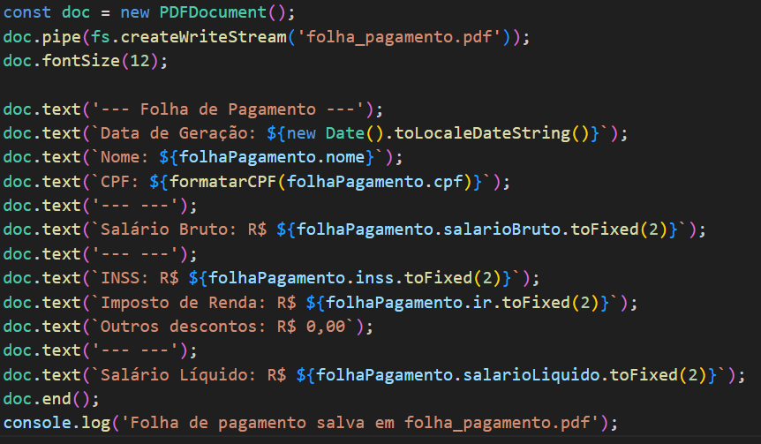
Exemplo de uso - Declaração

Slide 6
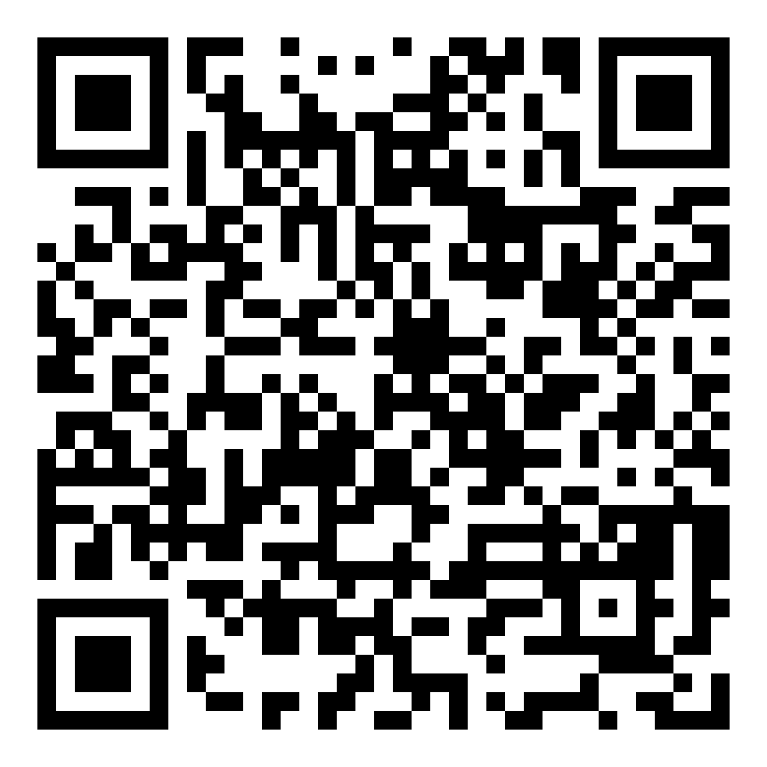
AVALIAÇÃO DOCENTE
O que você está achando das minhas aulas neste conteúdo?
Clique aqui ou escaneie o QRCode ao lado para avaliar minha aula.
Sinta-se à vontade para fornecer uma avaliação sempre que achar necessário.
Notes:
SLIDE OBRIGATÓRIO

Slide 7
Notes:
SLIDE OBRIGATÓRIO

